Slide 1
ISOMERIE
Notes:
1

Slide 2
ISOMERIE
Isomères de CONSTITUTION

Slide 3
Isomérie de constitution
Même formule brute
Enchainement d'atomes différent
CHAINE
FONCTION
POSITION
Notes:
3

Slide 4
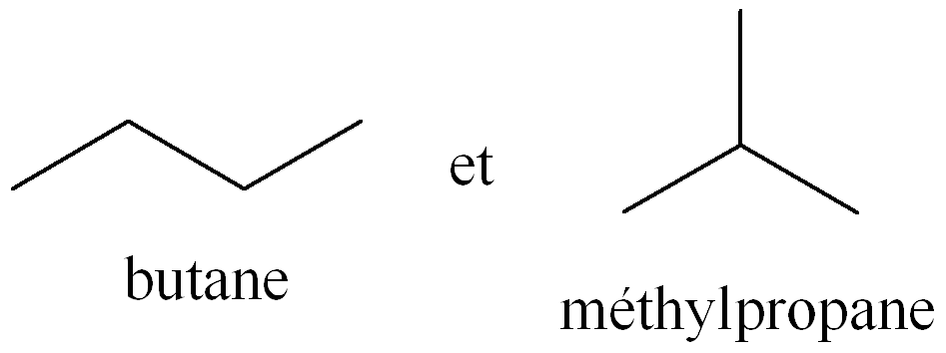
Isomérie de constitution
CHAINE
Application instantanée :
Trouver 2 isomères de chaine de la molécule de formule brute C₄H₁₀O
Notes:
4

Slide 5
Isomérie de constitution de chaine
C₁₀H₂₂ →
75
C₂₀H₄₂ →
366 319
C₃₀H₆₂ →
4 milliards

Slide 6
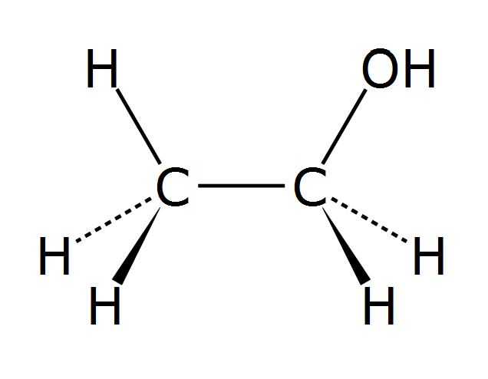
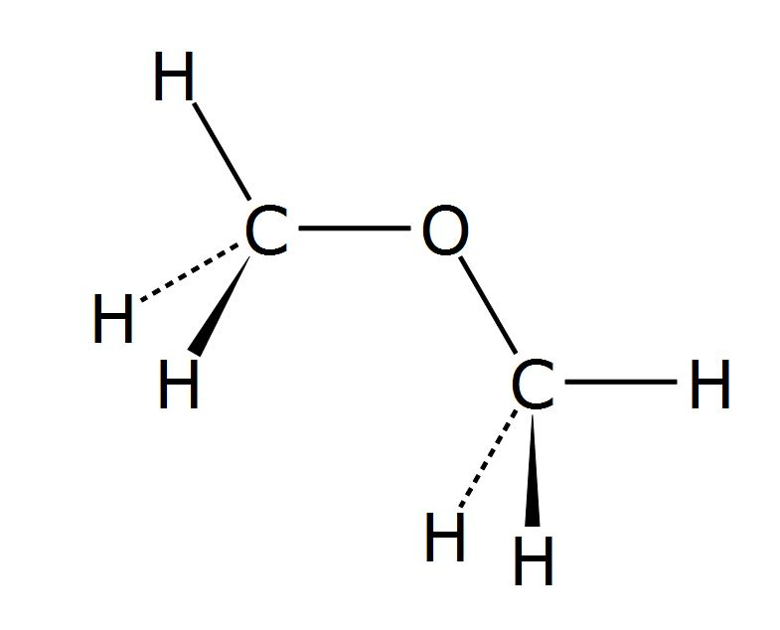
Isomérie de constitution
FONCTION
Ethanol
Méthoxyméthane (éther)
Notes:
6

Slide 7
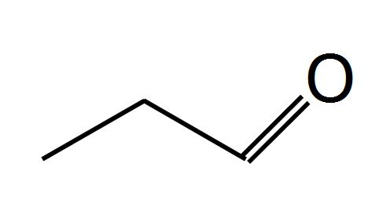
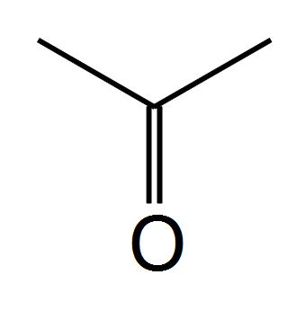
Isomérie de constitution
FONCTION
Propanal
Propanone
Application instantanée :
Trouver 2 isomères de fonction de la molécule de formule brute C₄H₁₀O
Notes:
7

Slide 8
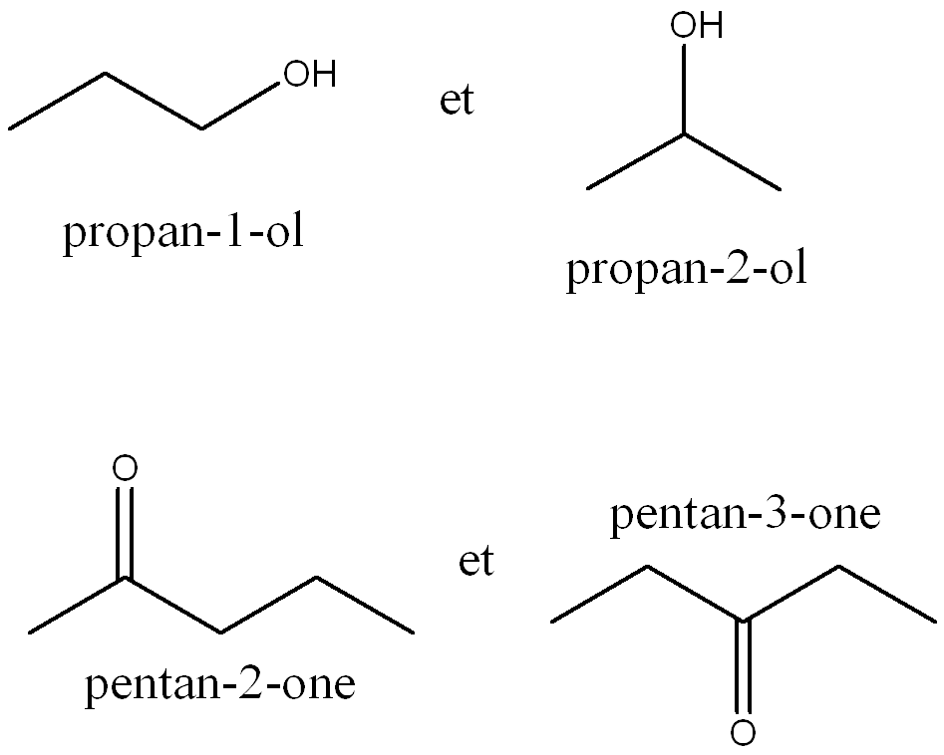
Isomérie de position
POSITION
Notes:
8

Slide 9
Isomérie de consitution
POSITION
Application instantanée :
Trouver 2 isomères de position de la molécule de formule brute C₄H₁₀O
Notes:
9

Slide 10
ISOMERIE
Isomères de CONSTITUTION
STEREOISOMERE
Isomères de CONSTITUTION
CHAINE
FONCTION
POSITION

Slide 11
Stéréoisomérie
Historique : Pasteur (1884) et les cristaux d’acide tartrique
Même formule brute
Même formule développée (=même enchainement d'atomes et de liaisons)
MAIS
Disposition différente des atomes dans l'espace
Notes:
11

Slide 12
ISOMERIE
Isomères de CONSTITUTION
STEREOISOMERE
STEROISOMERE
CHAINE
FONCTION
POSITION
Stéréoisomère de
CONFORMATION

Slide 13
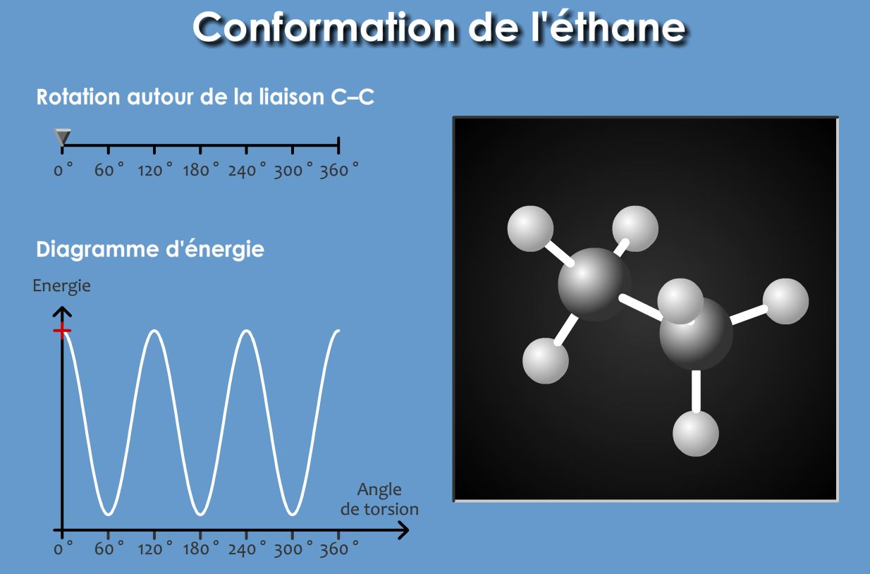
Stéréoisomérie de conformations
Même formules brutes et développées
Disposition différente des atomes dans l'espace
Il y en a une infinité
Deux molécules stéréoisomères de conformation
sont superposables et donc identiques
Exercice maison n°16 p271
Notes:
13

Slide 14
ISOMERIE
Isomères de CONSTITUTION
STEREOISOMERE
STEROISOMERE
CHAINE
FONCTION
POSITION
Stéréoisomère de
CONFIGURATION
Stéréoisomère de
CONFORMATION

Slide 15
Stéréoisomérie de configuration
Mêmes formules brute et developpée
Disposition dans l'espace différente
MAIS
Nécessité de rupture de liaison pour passer d'une configuration à une autre
Notes:
15

Slide 16
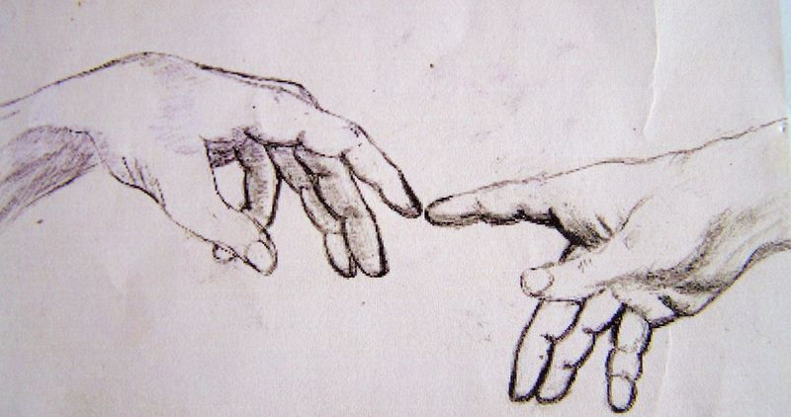
Stéréo
« Celui qui n’éclate pas de rire, lorsqu’il se penche pour regarder ses pieds nus, celui-là n’a soit aucun sens de l’humour, soit aucun sens de la symétrie »
Descartes ? (1596-1650)

Slide 17

La chiralité
Animation : non chiralité d'un objet
Animation : chiralité d'un objet
Application instantanée :
Ces objets sont-ils chiraux ?
Ce qu’il faut retenir

Slide 18
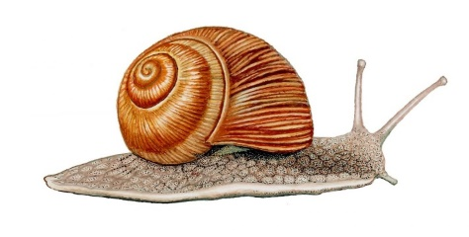


La chiralité
Ces objets sont-ils chiraux ?
Une voiture
Une chaussure
Une cloche
Une cuillère
Une montre
Un escargot
Un tire-bouchon
Un fauteuil
Une mouche

Slide 19
La chiralité définition
Qu'est-ce qu'une molécule chirale ?
C'est UNE molécule qui n'est pas superposable à son image dans un miroir
Un moyen de reconnaître une molécule chirale :
Plan de symétrie ? Oui => pas chirale
Le C*
Notes:
19

Slide 20
Le carbone aSymétrique
Un carbone est asymétrique lorsqu’il est
- tétraédrique
- lié à 4 atomes (ou grpt d'atomes) DIFFERENTS
On l'indique avec une * dans la formule semi-développée ou topologique...
Application instantanée :
Exercices en ligne
Une molécule comportant UN SEUL et UNIQUE carbone asymétrique est ????
Exercices maison n°7-12 p270
Notes:
20

Slide 21
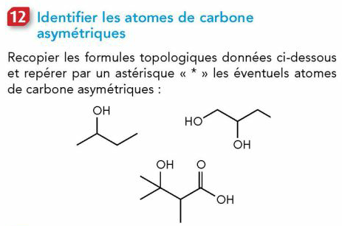
Application C*

Slide 22
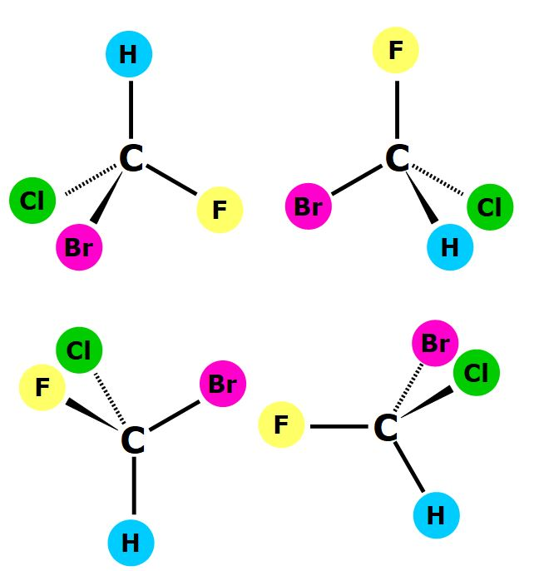
Identiques ou pas ?

Slide 23
ISOMERIE
Isomères de CONSTITUTION
STEREOISOMERE
STEROISOMERE
CHAINE
FONCTION
POSITION
Stéréoisomère de
CONFIGURATION
Stéréoisomère de
CONFORMATION
ENANTIOMERES

Slide 24
Les stéréoisomères de configurations
DEUX molécules sont dites ENANTIOMERES si
Elles sont images l'une de l'autre dans un miroir
Elles NE sont PAS superposables
Une molécule chirale forme avec son image dans un miroir un couple d'énantiomères
Exemples
Notes:
24

Slide 25
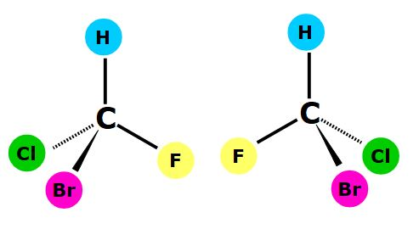
ENANTIOMERES
Notes:
25

Slide 26
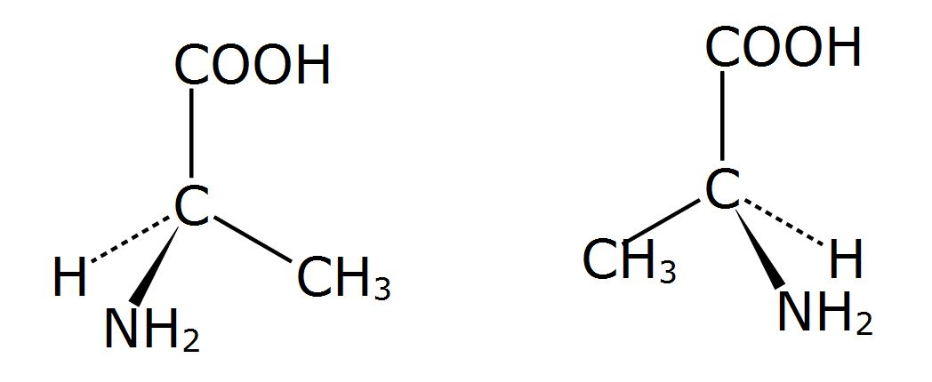
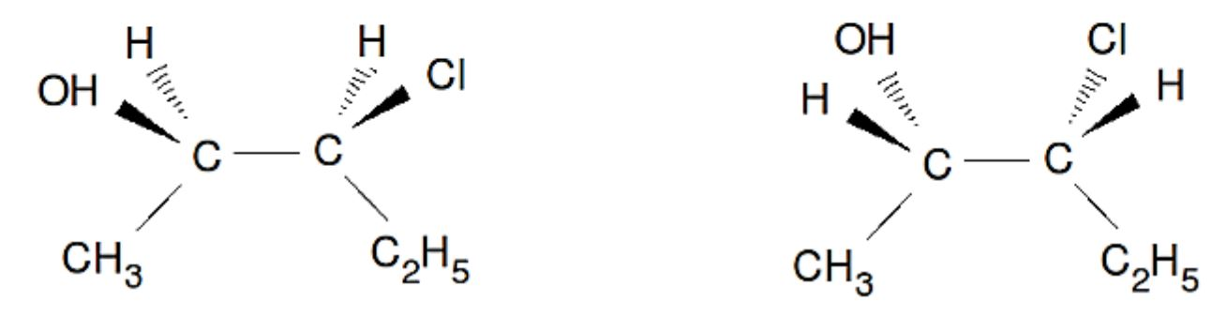
ENANTIOMERES
Notes:
26

Slide 27
Enantiomères propriétés physiques
T°_{f} ou T°_{eb}
Mêmes propriétés physiques
Indice de réfraction n
Même spectre :
- absorption UV-Visble,
- IR
- RMN

Slide 28
Enantiomères propriétés chimiques
Mêmes propriétés chimiques
Sauf avec une autre molécule chirale

Slide 29
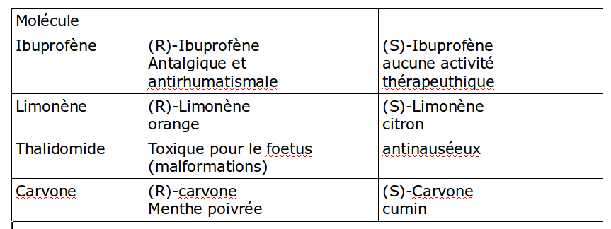
Enantiomères et réactivité
Notes:
29

Slide 30
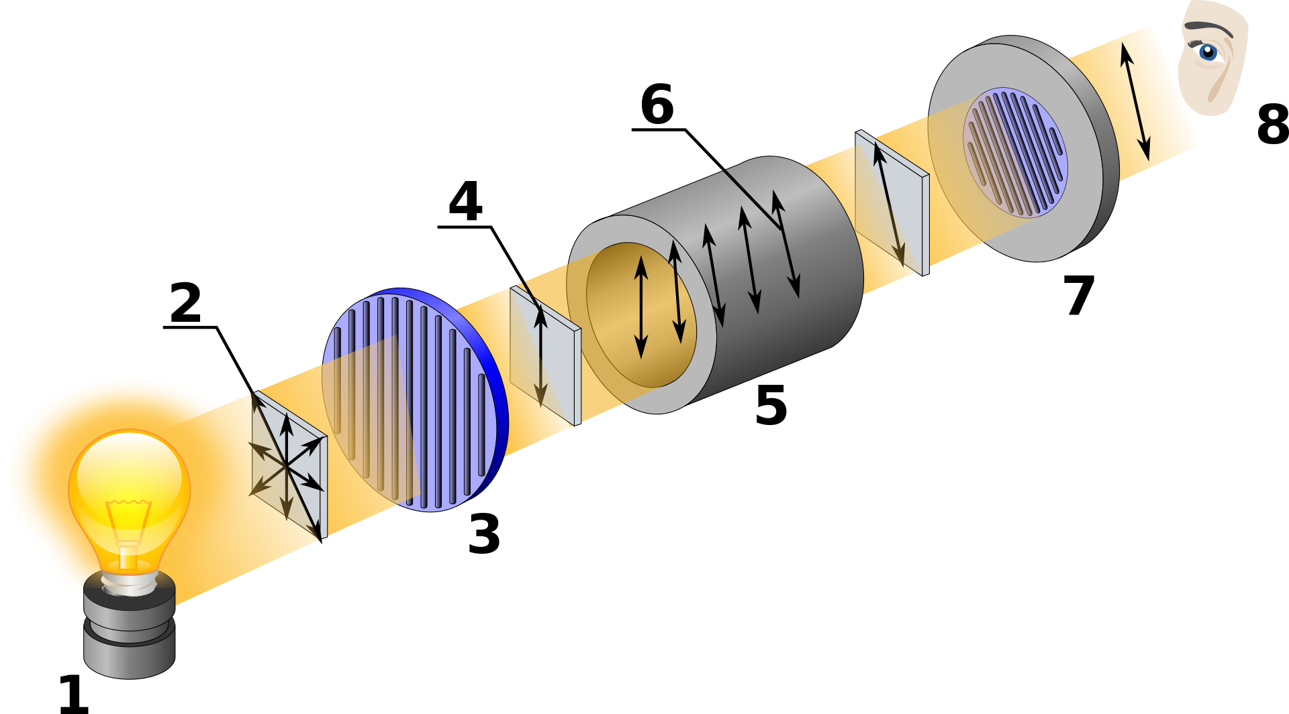
Enatiomères : pouvoir rotatoire
MAIS Pouvoir rotatoire différent
Mélange racémique

Slide 31
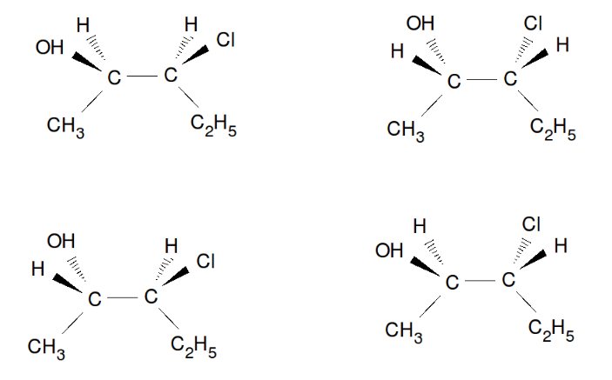
Enantiomères Exercices
Application instantanée
Exercice maison n°21-24 p271

Slide 32
ISOMERIE
Isomères de CONSTITUTION
STEREOISOMERE
STEROISOMERE
CHAINE
FONCTION
POSITION
Stéréoisomère de
CONFIGURATION
Stéréoisomère de
CONFORMATION
ENANTIOMERES
DIASTEREOISOMERES

Slide 33
Les stéréoisomères de configurations
DEUX molécules sont dites DIASTEREOISOMERES si
Elles ont même formule brute et développée
Elles ne sont pas superposables
Pour passer de l’une à l’autre, il faut rompre au moins une liaison
Elles ne sont pas images l'une de l'autre dans un miroir
Notes:
33

Slide 34

Diastéréoisomérie Z/E
H
H
CH3
H
C
C
C
C
CH3
CH3
H
CH3
(Z)-but-2-ène
(E)-but-2-ène
Notes:
34

Slide 35
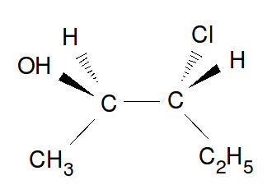
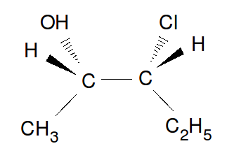
Diastéréoisomérie
Notes:
35

Slide 36
Application
Notes:
36

Slide 37
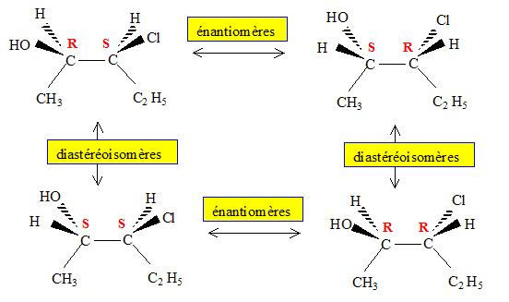
Application
Notes:
37

Slide 38
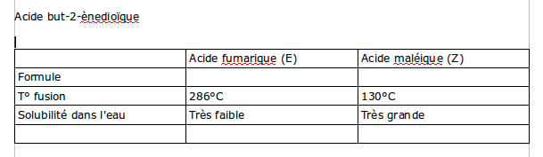
Stéréoisomères et propriétés
Notes:
38

Slide 39
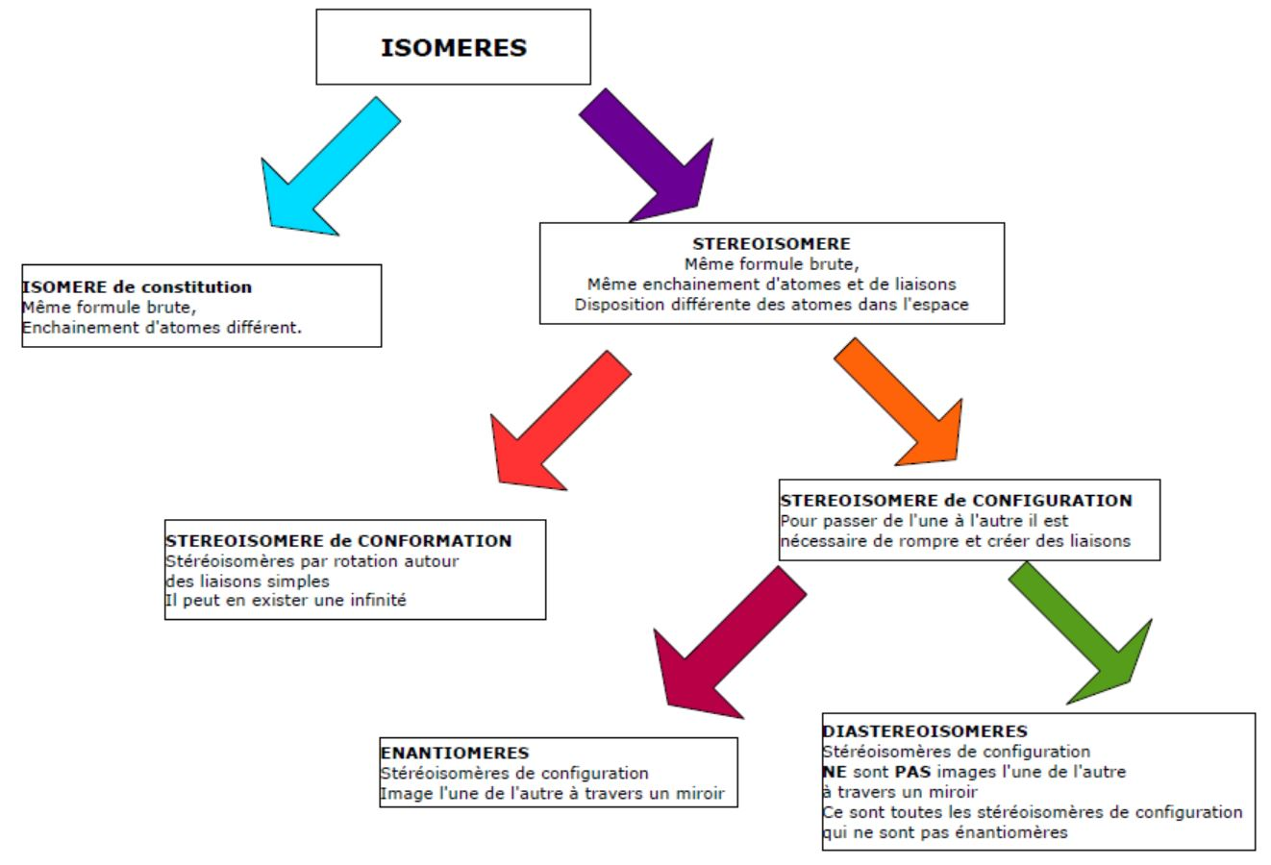
Enantiomères et réactivité
Notes:
39

Slide 40
ISOMERIE
Isomères de CONSTITUTION
STEREOISOMERE
CHAINE
FONCTION
POSITION
Stéréoisomère de
CONFIGURATION
Stéréoisomère de
CONFORMATION
ENANTIOMERES
DIASTEREOISOMERES

Slide 41
EXERCICES A FAIRE
Exercice maison n°16 p271
Exercices maison n°7-12 p270
Exercice maison n°21-24 p271
Notes:
41

Slide 42
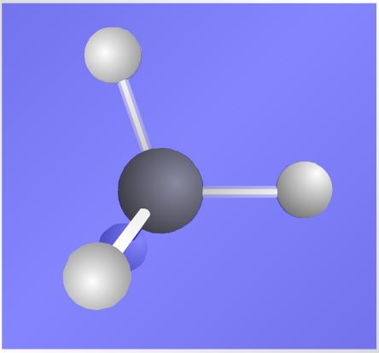
La représentation de CRAM
Comment faire ?
Représentez selon Cram, la molécule d'éthanol C₂H₆O Correction
Exercices d'application maison : Ex n°9-11 p270
Notes:
42

Slide 43
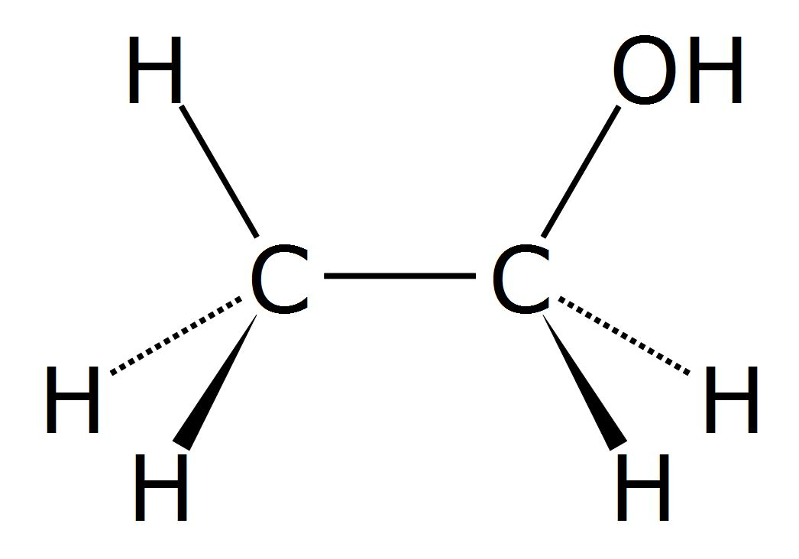
Cram : éthanol
Notes:
43

